Slide 1
ОСОБЕННОСТИ ФОРМИРОВАНИЯ
КАРТОГРАФИЧЕСКОЙ ПРОДУКЦИИ
По фондовым и архивным материалам
ИРКУТСК, 2023

Slide 2
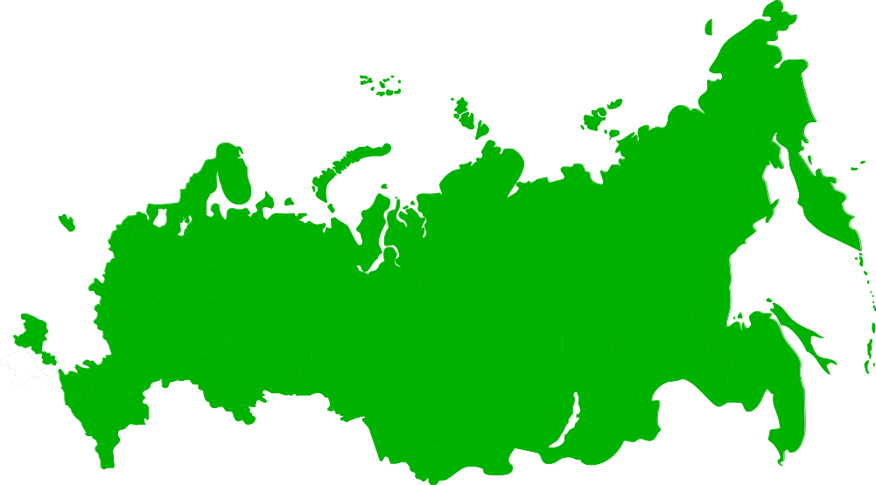
2
ГРУППА КОМПАНИЙ
«АЛАНС» И «КАДАСТРСЪЕМКА» – это
БОЛЕЕ 20 ЛЕТ ОПЫТА В ОБЛАСТИ КОМПЛЕКСНЫХ ИНЖЕНЕРНЫХ ИЗЫСКАНИЙ
БОЛЕЕ 60 КОРПОРАТИВНЫХ ЗАКАЗЧИКОВ
БОЛЕЕ 1 200 ВЫПОЛНЕННЫХ ДОГОВОРОВ
ОТСКАНИРОВАНО БОЛЕЕ 10 000 КМ² ГОРОДСКОЙ ЗАСТРОЙКИ, ДОРОГ, ПУТЕПРОВОДОВ
ПРОБУРЕНО БОЛЕЕ 1 000 000 МЕТРОВ СКВАЖИН
ПОЛНАЯ ТЕХНИЧЕСКАЯ ОСНАЩЕННОСТЬ:
САМОЛЕТ С-44Ф,
БПЛА ГЕОСКАН-401,
АЭРОФОТОКАМЕРЫ И ЛАЗЕРНЫЕ СКАНЕРЫ LEICA И OPTECH.
ГЕОДЕЗИЧЕСКОЕ, ТАКСАЦИОННОЕ ОБОРУДОВАНИЕ И ИНСТРУМЕНТЫ.
СПЕЦАВТОТРАНСПОРТ
(ГРУЗОВЫЕ, СНЕГОБОЛОТОХОДЫ, КВАДРОЦИКЛЫ, БУРОВЫЕ УСТАНОВКИ, ВАГОН-ДОМА)
РАБОТАЕМ НА ВСЕЙ ТЕРРИТОРИИ СИБИРИ И ДАЛЬНЕГО ВОСТОКА

Slide 3
НАПРАВЛЕНИЯ РАБОТЫ
КОМПЛЕКСНЫЕ ИНЖЕНЕРНЫЕ ИЗЫСКАНИЯ;
ЦИФРОВАЯ АЭРОФОТОСЪЕМКА;
ВОЗДУШНОЕ И НАЗЕМНОЕ ЛАЗЕРНОЕ СКАНИРОВАНИЕ;
СОЗДАНИЕ ЦИФРОВЫХ КАРТ И ПЛАНОВ;
СОЗДАНИЕ ТРЕХМЕРНЫХ ЦИФРОВЫХ МОДЕЛЕЙ;
ЛЕСОУСТРОЙСТВО;
КАДАСТРОВЫЕ РАБОТЫ;
РАЗВЕДКА КАРЬЕРОВ;
МАРКШЕЙДЕРИЯ;
ПРОЕКТИРОВАНИЕ ЛИНЕЙНЫХ И ПЛОЩАДНЫХ ОБЪЕКТОВ;
ОБСЛЕДОВАНИЕ ЛЭП, ДОРОГ, НЕФТЕ- И ГАЗОПРОВОДОВ;
РАЗРАБОТКА ПРОГРАММНОГО ОБЕСПЕЧЕНИЯ.

Slide 4
ДАННЫЕ ДЛЯ СОЗДАНИЯ КАРТОГРАФИЧЕСКИХ МАТЕРИАЛОВ
МАТЕРИАЛЫ ФЕДЕРАЛЬНОГО ФОНДА ПРОСТРАНСТВЕННЫХ ДАННЫХ (ФФПД);
АРХИВНЫЕ МАТЕРИАЛЫ АО «КАДАСТРСЪЕМКА»;
АРХИВНЫЕ МАТЕРИАЛЫ ДРУГИХ ПРЕДПРИЯТИЙ.
ТИПЫ ФОНДОВЫХ ДАННЫХ:
ЦИФРОВЫЕ КАРТЫ;
ЦИФРОВЫЕ ПЛАНЫ;
АЭРОФОТОСНИМКИ;
ГЕОДЕЗИЧЕСКИЕ ДАННЫЕ;
ТОПОГРАФИЧЕСКИЕ ДАННЫЕ;
ДОПОЛНИТЕЛЬНЫЕ ИСТОЧНИКИ ИНФОРМАЦИИ.

Slide 5
Использование фондовых данных
ПРЕИМУЩЕСТВА
НЕДОСТАТКИ
ЭКОНОМИЯ ВРЕМЕНИ И СРЕДСТВ: нет необходимости проводить новые исследования и съемки, когда есть уже готовые данные.
ПОВЫШЕНИЕ КАЧЕСТВА КАРТОГРАФИЧЕСКИХ МАТЕРИАЛОВ: фондовые данные могут быть использованы для проверки и уточнения новых данных, полученных в результате исследований.
СОХРАНЕНИЕ ИСТОРИКО-КУЛЬТУРНОГО НАСЛЕДИЯ: фондовые материалы позволяют сохранить информацию о прошлом и изучать изменения.
НЕПОЛНОТА И НЕТОЧНОСТЬ ДАННЫХ: некоторые фондовые материалы могут быть неполными или содержать ошибки, что требует их проверки и корректировки.
УТРАТА АКТУАЛЬНОСТИ ДАННЫХ: некоторые фондовые материалы могут содержать устаревшую информацию в связи с изменениями ситуации на местности.
ПРОБЛЕМЫ С ЛИЦЕНЗИРОВАНИЕМ И АВТОРСКИМИ ПРАВАМИ: использование некоторых фондовых материалов может потребовать разрешения от их правообладателей.

Slide 6
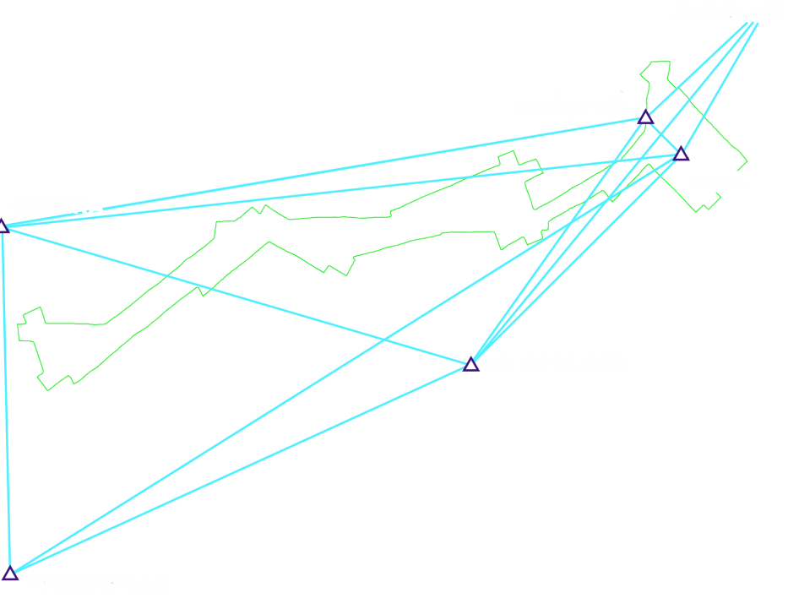
ПРИОБРЕТЕНИЕ ДАННЫХ ФФПД
Пересчет пунктов государственной геодезической сети (ГГС) в местной системе координат приводит к неоднородности геодезических работ, выполненных до 2023 года.
РАСХОЖДЕНИЯ ГГС БОЛЕЕ 20 СМ УСЛОЖНЯЮТ ИЗЫСКАТЕЛЬСКИЕ РАБОТЫ
НА ОБЪЕКТАХ.
ПУНКТ | КООРДИНАТЫ МСК ДО ПЕРЕСЧЕТА 2022 Г. (М) |  | КООРДИНАТЫ МСК ПОСЛЕ ПЕРЕСЧЕТА 2022 г. (М) |  | РАСХОЖДЕНИЕ КООРДИНАТ (М)
ЗОЛОТОЙ | 1094063.11 | 73266.99 | 1094062.74 | 73266.49 | 0.37 | 0.50
КУРЕПСКИЙ | 1081936.68 | 64459.72 | 1081936.36 | 64459.24 | 0.32 | 0.48
ОЛЕНКА | 1089094.25 | 41314.23 | 1089093.88 | 41313.93 | 0.37 | 0.30
ЗЕЛЕНЫЙ | 1099750.49 | 79480.78 | 1099750.03 | 79480.22 | 0.46 | 0.56
ВОЛОКОВАЯ | 1071843.10 | 41395.61 | 1071842.75 | 41395.31 | 0.35 | 0.30

Slide 7
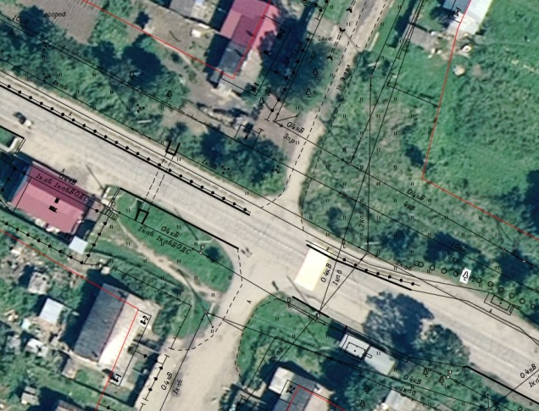
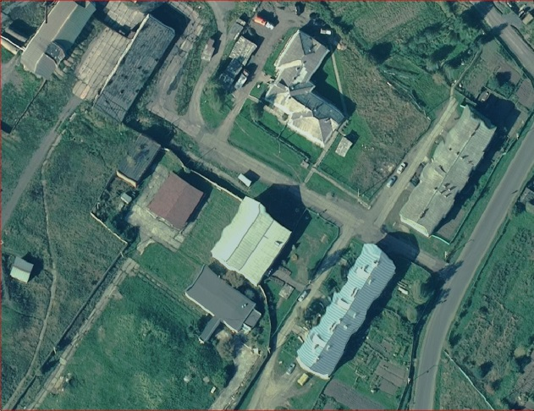
ПРИОБРЕТЕНИЕ ДАННЫХ ФФПД
Один из примеров несоответствия точностных характеристик нормативно-технических документов.
На один из субъектов РФ приобретены из Федерального фонда пространственных данных материалы в виде цифровых ортофотопланов и матриц рельефа на 28 населенных пунктов.
25% - НЕСООТВЕТСТВИЕ ТОЧНОСТИ В ПЛАНЕ И ПО ВЫСОТЕ

Slide 8
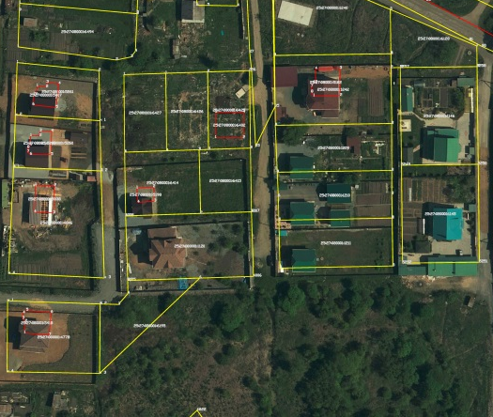
ПРИОБРЕТЕНИЕ ДАННЫХ ФФПД
Пример несогласованности между картографическим материалом в виде ортофотоплана, созданного в рамках ЕЭКО, с данными ЕГРН.
Приобретены ортофотопланы и кадастровые планы территорий на 17 населенных пунктов.
5 МЕТРОВ – РАСХОЖДЕНИЯ КАДАСТРОВЫХ ГРАНИЦ
С ОРТОФОТОПЛАНАМИ НА ВСЕХ 17 НАСЕЛЕННЫХ ПУНКТАХ.

Slide 9
Проблемы При создании картографической продукции с использованием данных ФФПД
НЕДОСТАТОЧНОЕ КАЧЕСТВО ИСХОДНЫХ ДАННЫХ;
ПРОБЛЕМЫ С ДОСТУПНОСТЬЮ ДАННЫХ;
СЛОЖНОСТЬ ИНТЕГРАЦИИ ДАННЫХ;
ОГРАНИЧЕНИЯ АВТОРСКОГО ПРАВА;
НЕАДЕКВАТНОСТЬ ДАННЫХ ДЛЯ КОНКРЕТНЫХ ЗАДАЧ;
НЕДОСТАТОК СПЕЦИАЛИСТОВ.

Slide 10
КАКИЕ ДАННЫЕ ИСПОЛЬЗОВАТЬ?

Slide 11
БЛАГОДАРИМ ЗА ВНИМАНИЕ!
ТЕЛ.: (3952) 504-000
ФАКС: (3952) 291-520
E-MAIL: OFFICE@OOO-ALANS.RU
САЙТ: WWW.OOO-ALANS.RU
ГЕОПОРТАЛ: GEOPORTAL.KADSURVEY.RU
СКАЧАТЬ ПРЕЗЕНТАЦИЮ

